Slide 1
Jméno autora: Mgr. Olga Bayerlová Datum vytvoření: 22.04.2013
Číslo DUMu: VY_32_INOVACE_02_AJ2V
Ročník: I.
Anglický jazyk
Vzdělávací oblast: Jazyk a jazyková komunikace
Vzdělávací obor: Anglický jazyk
Tematický okruh: Lidské tělo
Téma: Části těla
Metodický list/anotace: Prezentace určená pro opakování pomocí projekce PC nebo formou vytištění pracovního listu s následnou kontrolou. Vhodné k procvičování slovní zásoby, opakování.

Slide 2
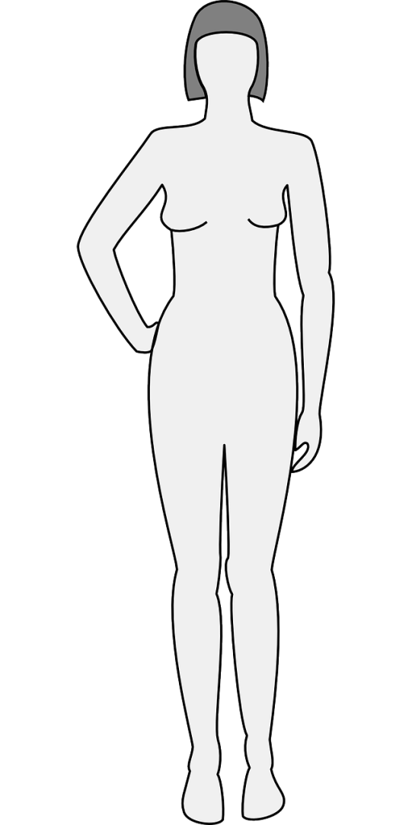
Body
head
shoulder
chest
arm
waist
hand
leg
fingers
knee
foot
Obr. 1

Slide 3
Body Excercise
fingers
arm
leg
foot
knee
shoulder
hand
chest
waist
head
Obr. 2

Slide 4
Write sentences with these words
His leg | Dirty hands
Red mouth | Long arms
Blue eyes | Short fingers
Example: Her head – She has got a nice cap on her head.
1. | 4.
2. | 5.
3. | 6.

Slide 5
Citace:
Zdroj obrázků:
Obr. 1: NEMO. Pixabay.com [online]. [cit. 4.6.2013]. Dostupný na WWW: http://pixabay.com/cs/zp%C4%9Bt-diagram-obrys-v%C3%BDkres-skica-35321/
Obr. 2: NEMO. Pixabay.com [online]. [cit. 4.6.2013]. Dostupný na WWW: http://pixabay.com/cs/zp%C4%9Bt-diagram-obrys-v%C3%BDkres-skica-35321/

